Slide 1
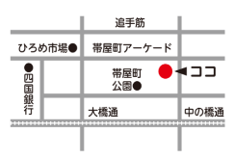
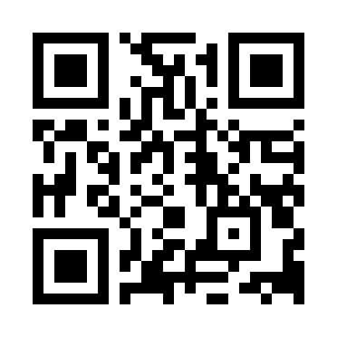

高知県就職支援相談センター事業及び
令和4年度就職氷河期世代サポート事業
高知県就職支援相談センター
ジョブカフェこうち
力
コミュニケーション
向
りょく
上
11/16
あなたは「コミュニケーション力」がもっとあればいいな
と思ったことはありませんか？
このセミナーでは、聞く力を身につけ、相手に分かり
やすく話すための基本を学びます。
相手に理解してもらうためには、①結論から話す、
②できるだけ短く・できるだけゆっくり・できるだけ
やさしい言葉で話す ことが大事です。学んだことを
就活やお仕事に活かしていきませんか。
(水)
少人数セミナー
日 時：11月16日（水）13:30～15:30
参加費無料
会 場：ジョブカフェこうち ２階セミナー室
事前予約制
定 員：６名
（高知市帯屋町2-1-35）
※雇用保険の求職活動
として認定されます。
雇用保険の受給者証
をご提示ください。
講 師：ｷｬﾘｱｺﾝｻﾙﾀﾝﾄ 新谷 茂
お申込み
お問合せ
電話
088-802-1533
WEB
https://www.jobcafe-kochi.jp/
ジョブカフェこうちは、株式会社 東京リーガルマインドが高知県から受託し、運営しています。
ジョブカフェ
こうちＨＰ

